Slide 1
Мессенджер
Васильев Дмитрий, Агеев Ярослав

Slide 2
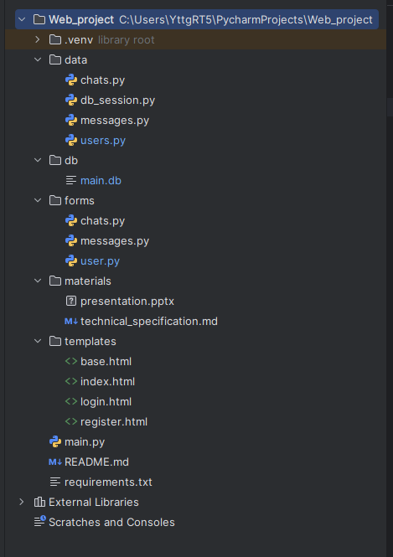
Файловая система
В файловой системе проекта есть отдельные папки для разных классов, базы данный и шаблонов

Slide 3
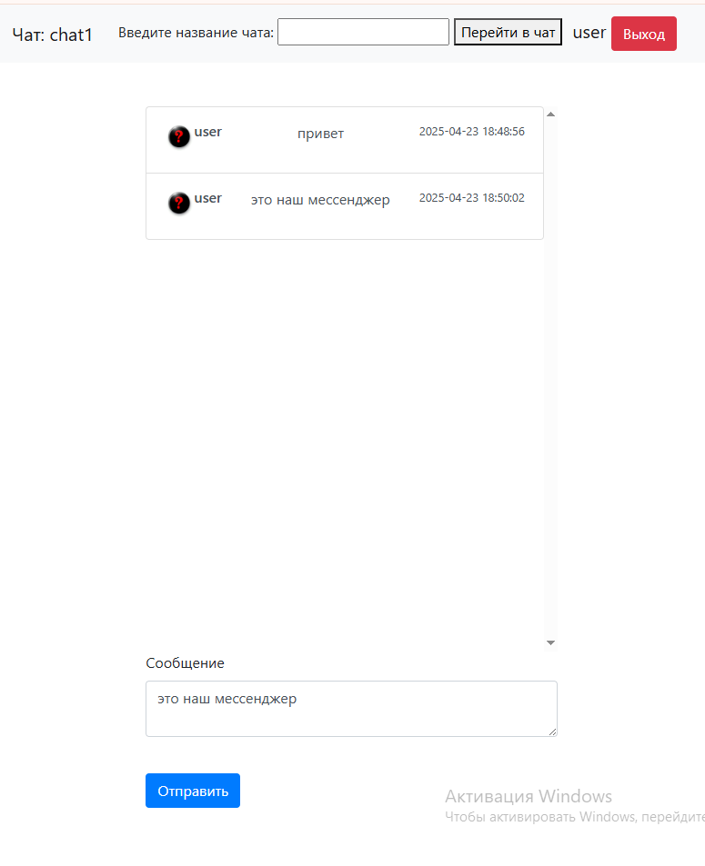
Внешний вид приложения
На главной странице сайта располагается сам чат, также кнопка регистрации (или выхода из аккаунта) и поле для перехода в другой чат

Slide 4
Возможности
На нашем сайте можно переписываться с другими людьми в разных чатах, также вход в аккаунт по почте и паролю

Slide 5
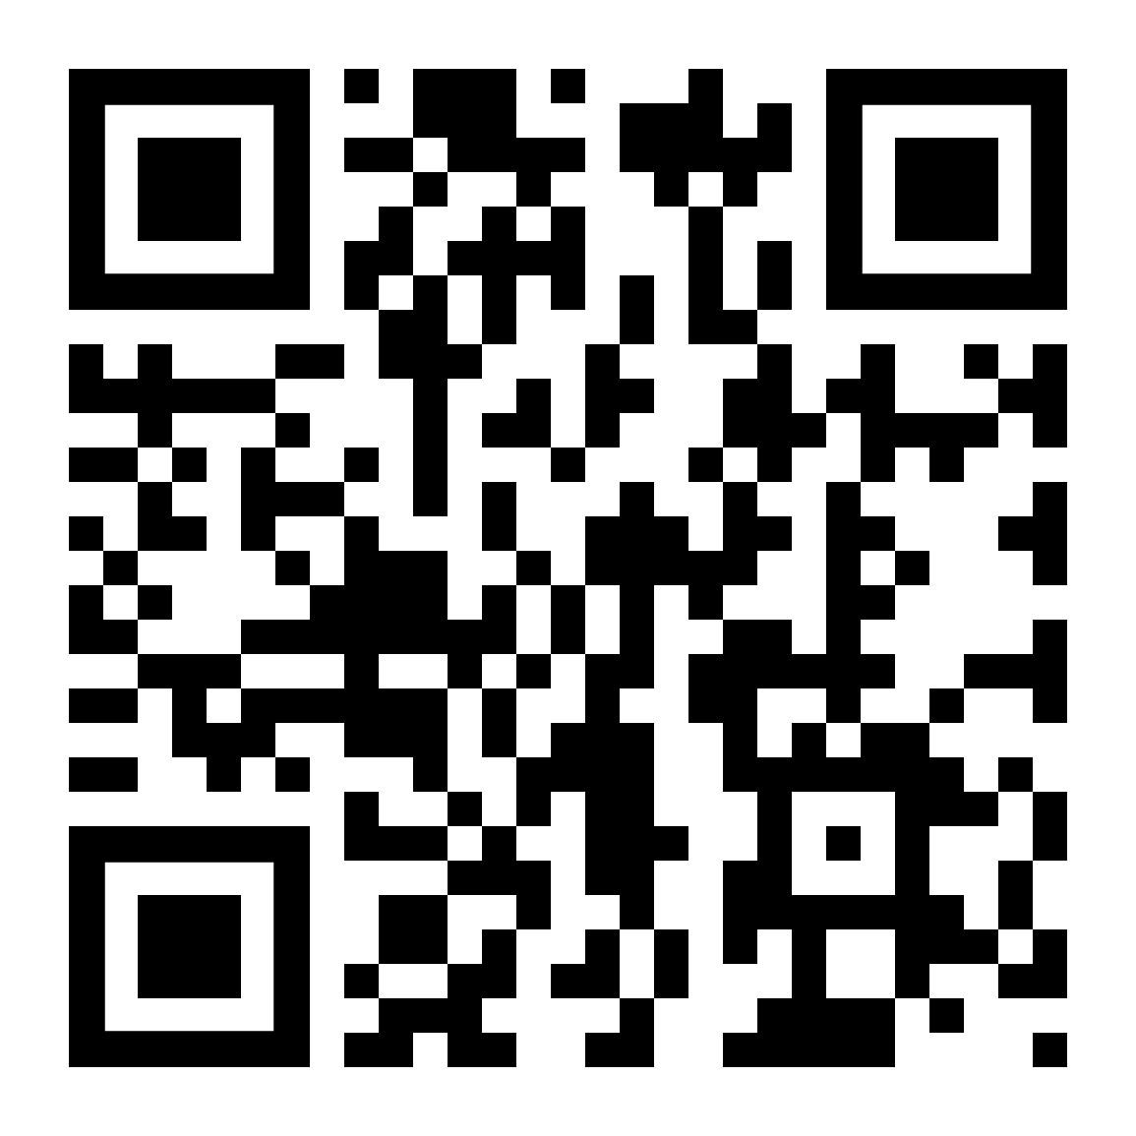
О проекте
Репозиторий: github.com/Kotee-47/Web_project
Кол-во строк кода: 360 (только .py файлы)
Сам сайт: https://youthful-catkin-girdle.glitch.me/ (и qr код)

Slide 6
Спасибо за внимание.

